Slide 1

春季甲流等传染病防治知识
奔牛初中1530安全教育第四期

Slide 2
甲 型 流 感
甲型流感，是由甲型流感病毒引起的急性呼吸道传染病，常发生在冬春季。

Slide 3
最近，多地甲型流感进入高发期，部分学校因发生甲流而停课。
甲流的潜伏期通常为1—3天，最主要的症状是发热、全身肌肉酸痛与头痛，也会有一些较轻的呼吸道症状，例如咳嗽、流涕、咽痛等。
尽管其与新冠病毒感染在上呼吸道方面的症状相似。但是，新冠病毒感染还可能带来味觉、嗅觉的异常，部分感染者会出现呕吐、腹泻与结膜炎的症状，这些症状在甲流患者中相对少见。

Slide 4
甲型流感高发，传染性很强，我校要高度重视。面对来势汹汹的甲流，我们应该如何预防？
针对家长做好两点：
一是反复提醒家长做好孩子早晨在家的健康检查，不要让孩子带病到校。
二是学生发热必须上医院就诊，就诊后，若医院诊断是非传染性疾病，退热后凭就诊材料经学校校医查验后即可复学；若医院诊断是传染性疾病，则康复退热后需持医院开具统一的复课证明经学校校医查验后方可复学。
三是保持良好的卫生习惯（洗手、消毒、戴口罩、通风、加强机体免疫力等）。

Slide 5
识别其他各类传染病

Slide 6
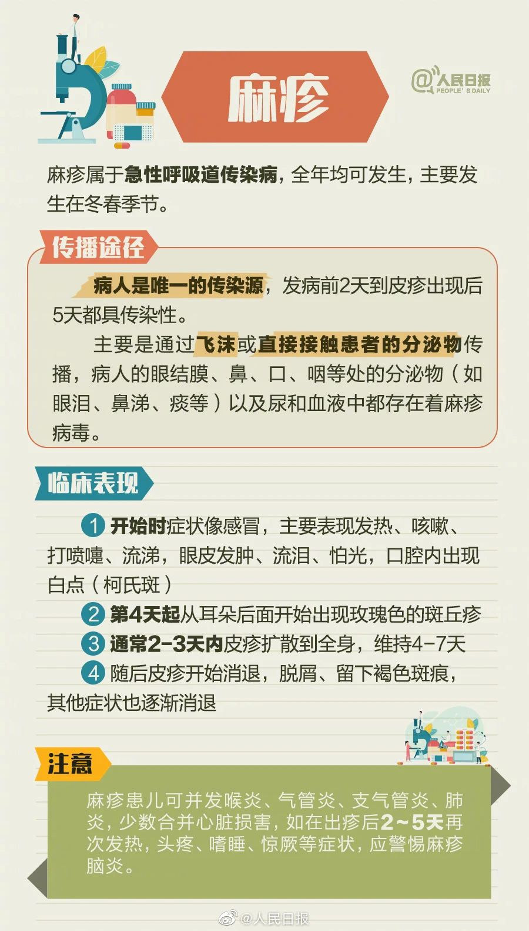
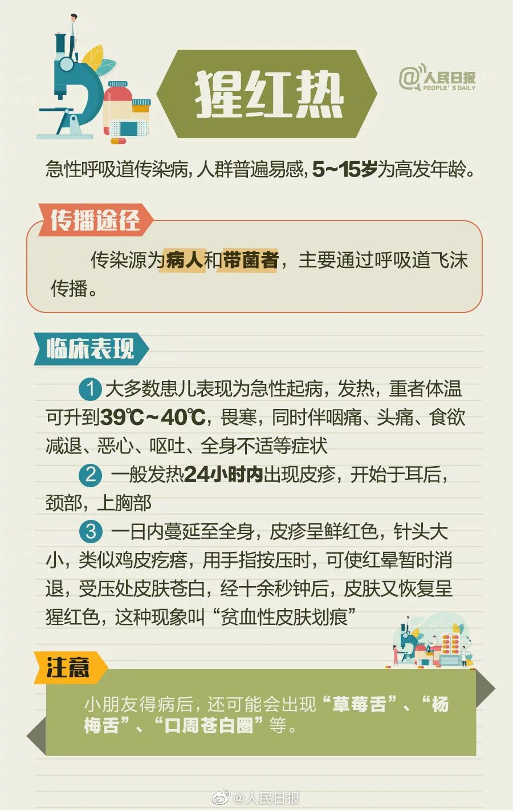
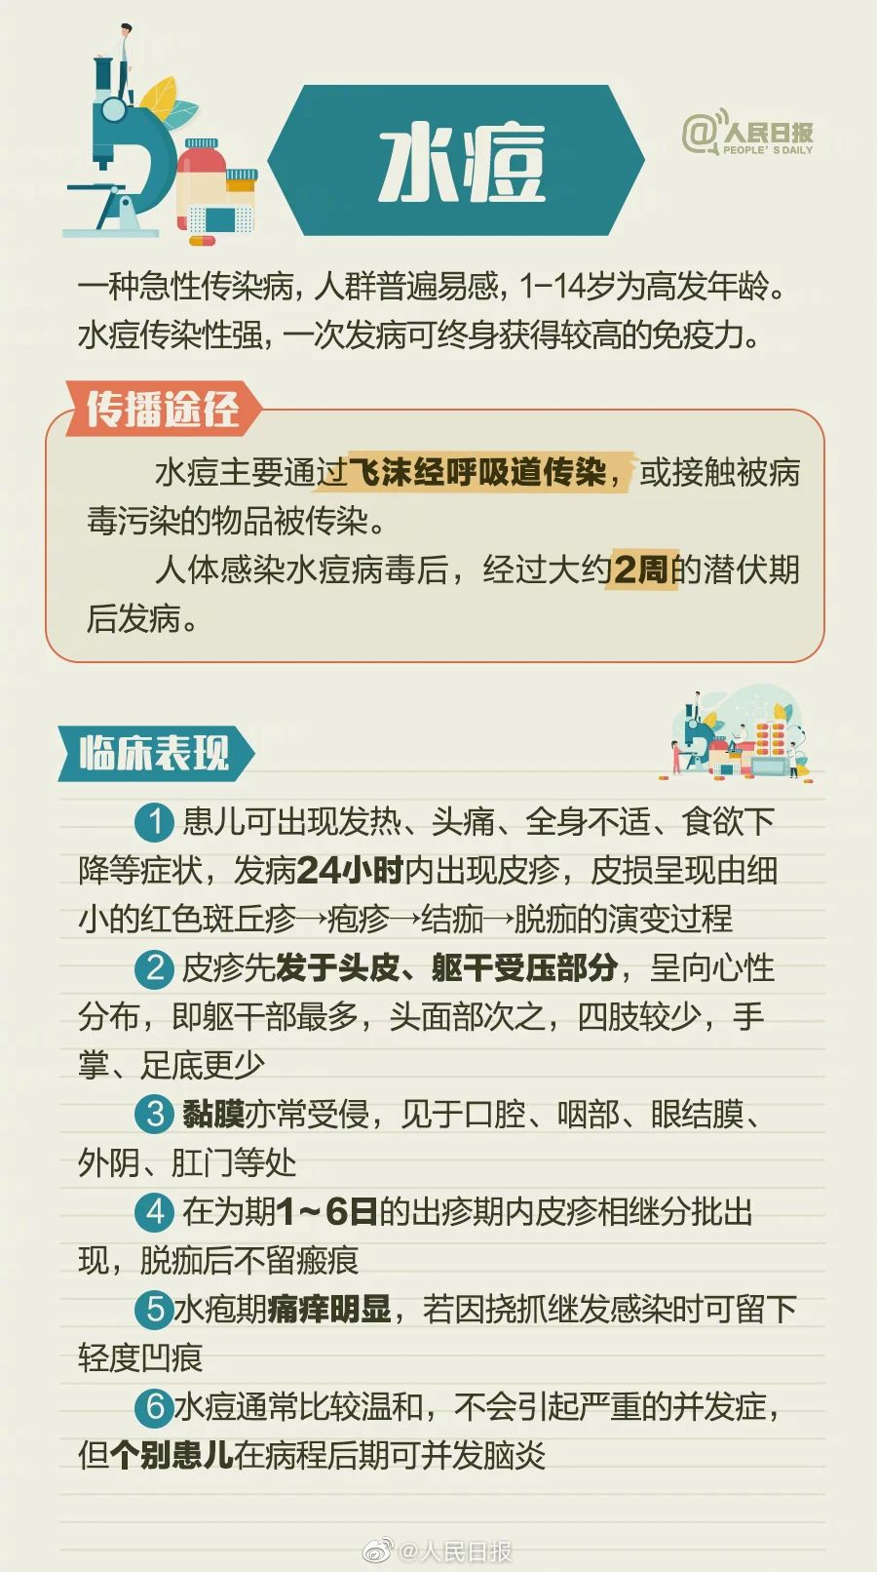

Slide 7
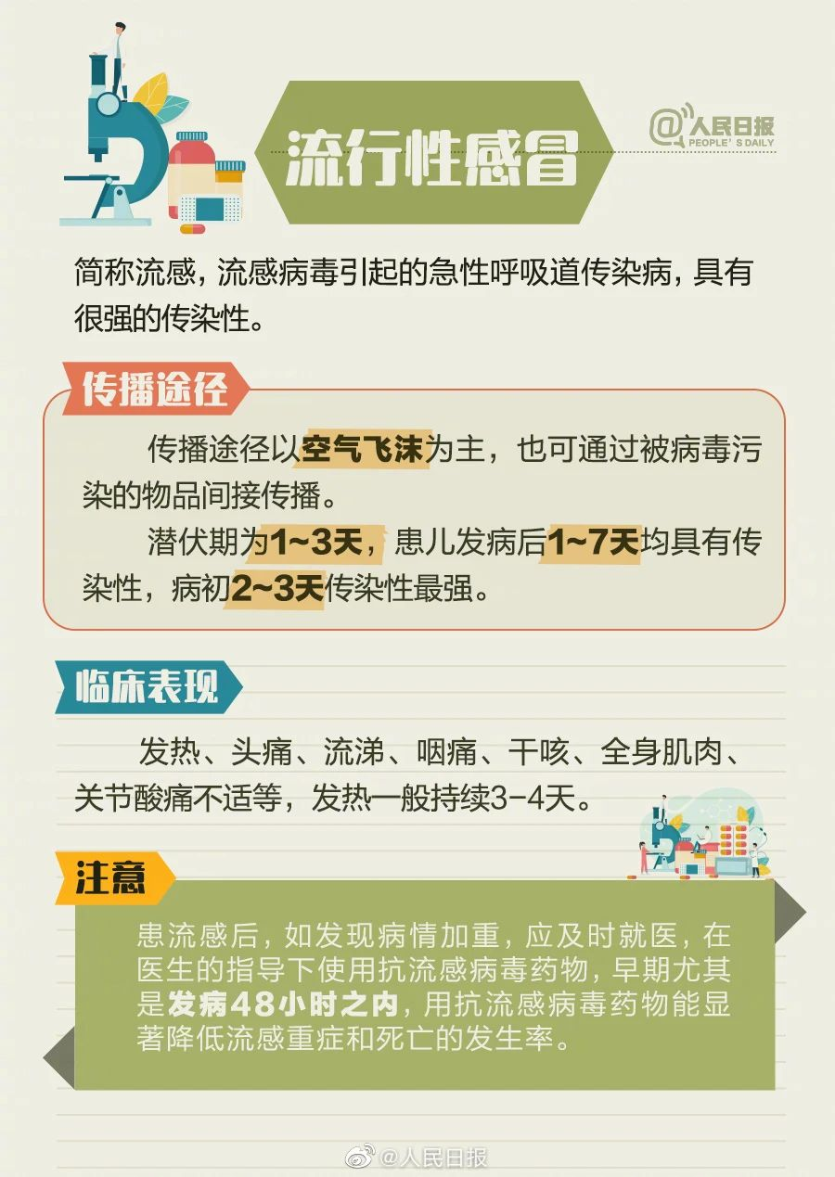
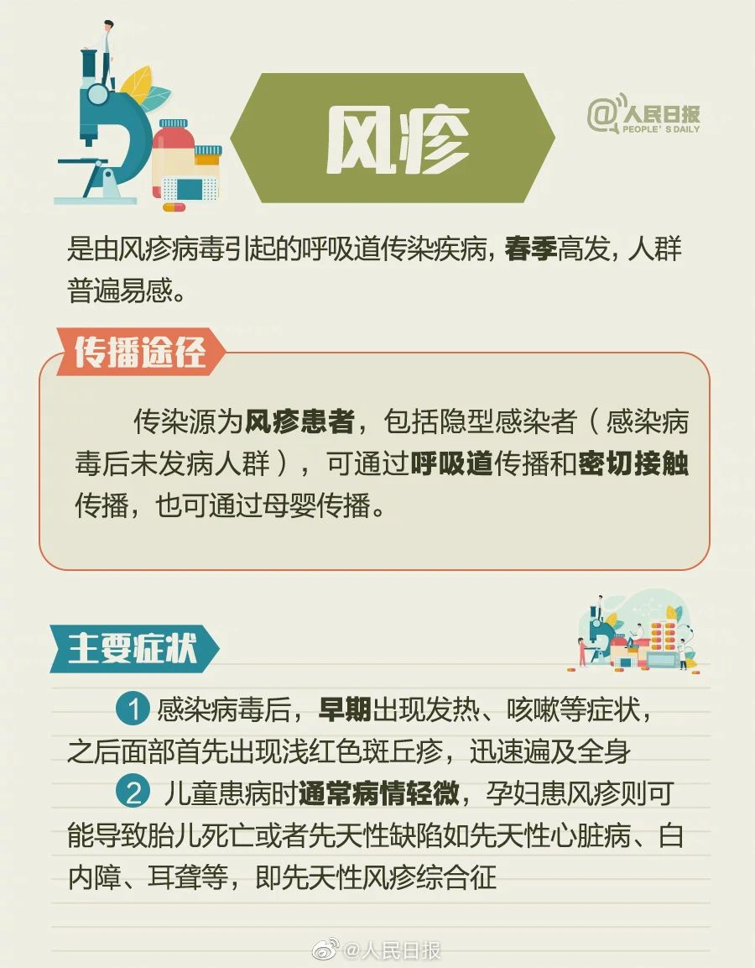

Slide 8
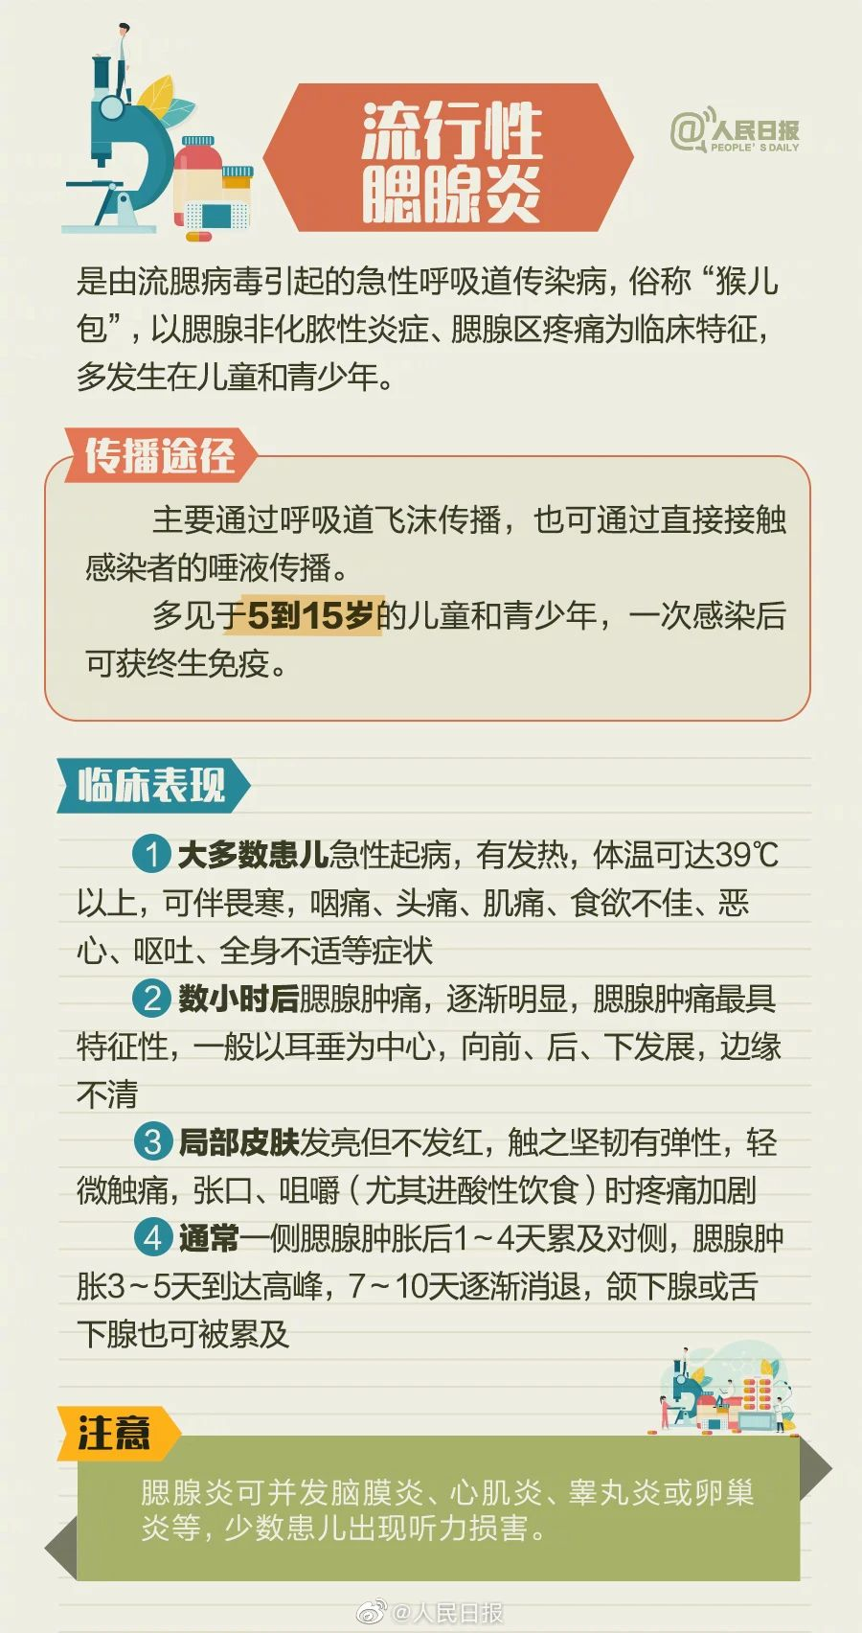
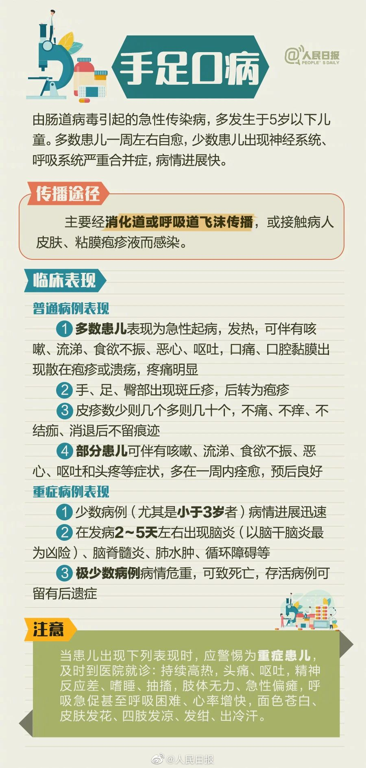
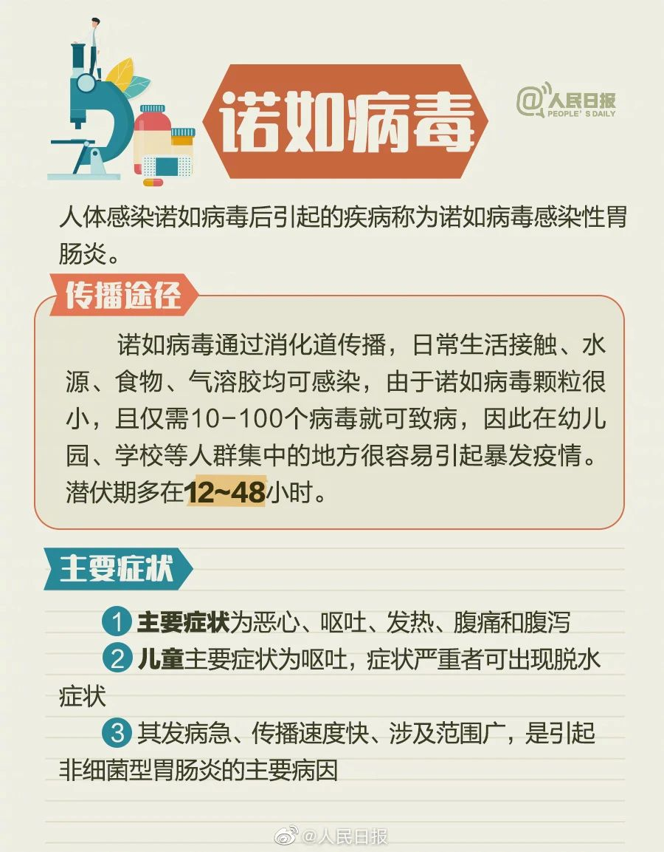

Slide 9
怎样科学有效的防治？

Slide 10
